Slide 1

Modelo Imobiliário
Lídia Maria Beirão de Souza
Diego de Lima Honda
Bergson José Araújo
Rodrigo Naoto Yoshimura

Slide 2




Equipe
Lídia Souza
Diego Honda
Bergson Araújo
Rodrigo Naoto

Slide 3



Agenda
Contextualização das informações
Análise por localização
Análise por tipo
Os melhores

Slide 4




Introdução
A imobiliária Properati publica periodicamente informações sobre ofertas de imóveis para venda e aluguel.
Primeiro semestre de 2017.
Objetivo: avaliador automático a ser aplicado nos próximos imóveis que forem comercializados pela empresa.

Slide 5

Contextualização das informações
Explicação dos dados analisados.

Slide 6
Base de dados
Nome da coluna | Descrição
property_type | Tipo do imóvel
place_name | Nome dos bairros.
country_name | Nome do país da localização do imóvel
state_name | Propriedade da localização, cidade
lat | Latitude do imóvel
lon | Longitude do imóvel
price | Preço do imóvel
currency | Moeda considerada para o valor do preço
surface_total_in_m2 | Total da área em metro quadrado

Slide 7
Análise por localização
Analisando os dados por localização, ou seja, por cidade.

Slide 8
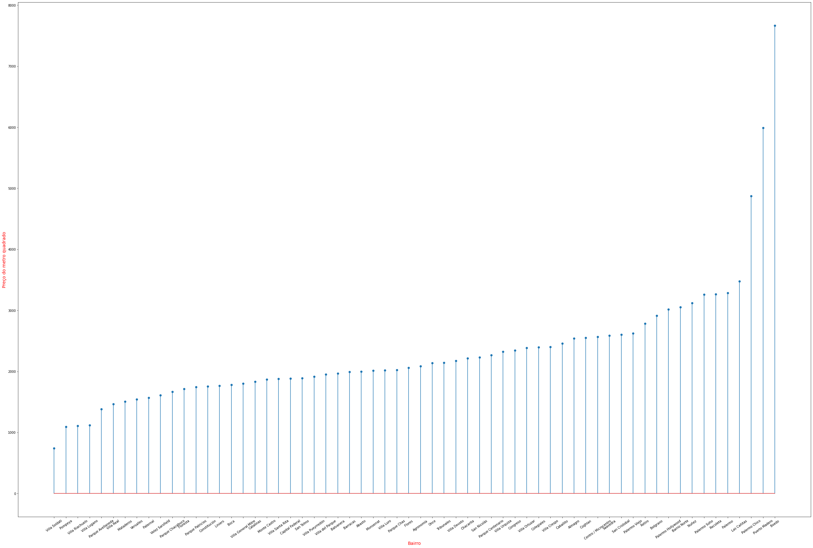
Média por bairro

Slide 9
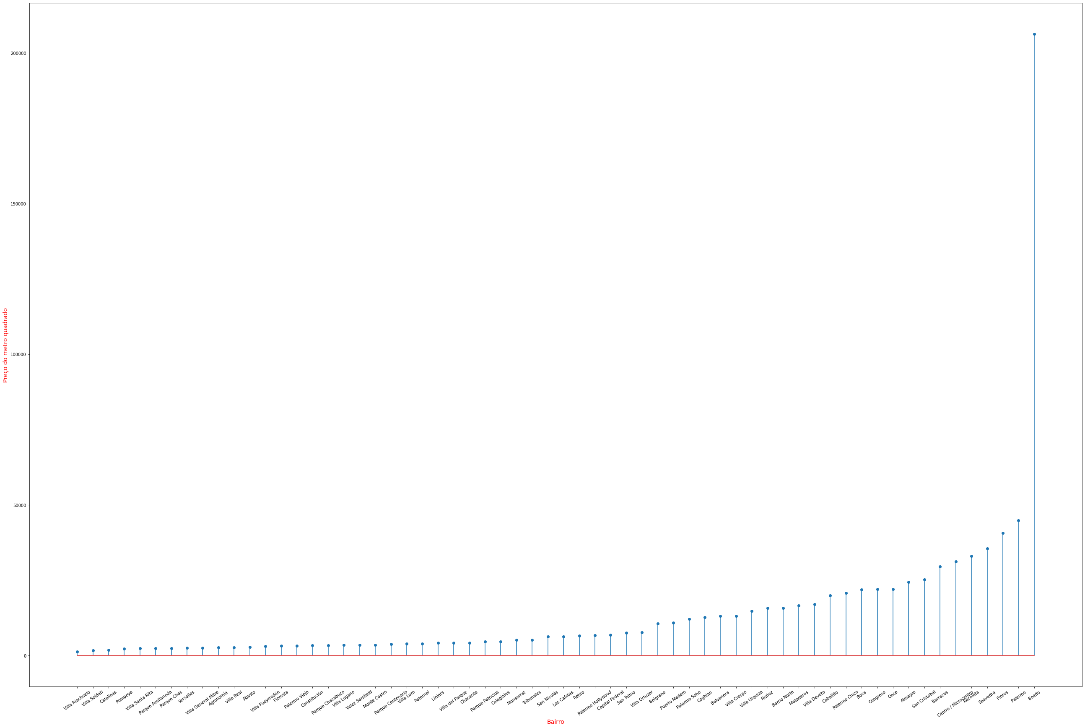
Máximo por bairro

Slide 10
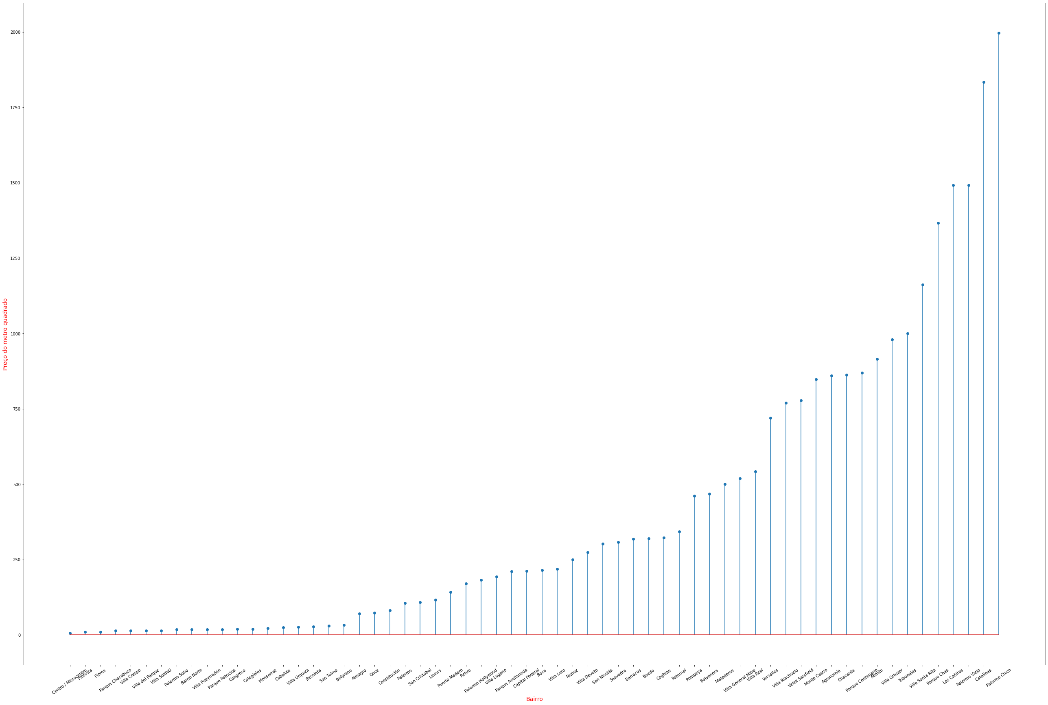
Mínimo por bairro

Slide 11
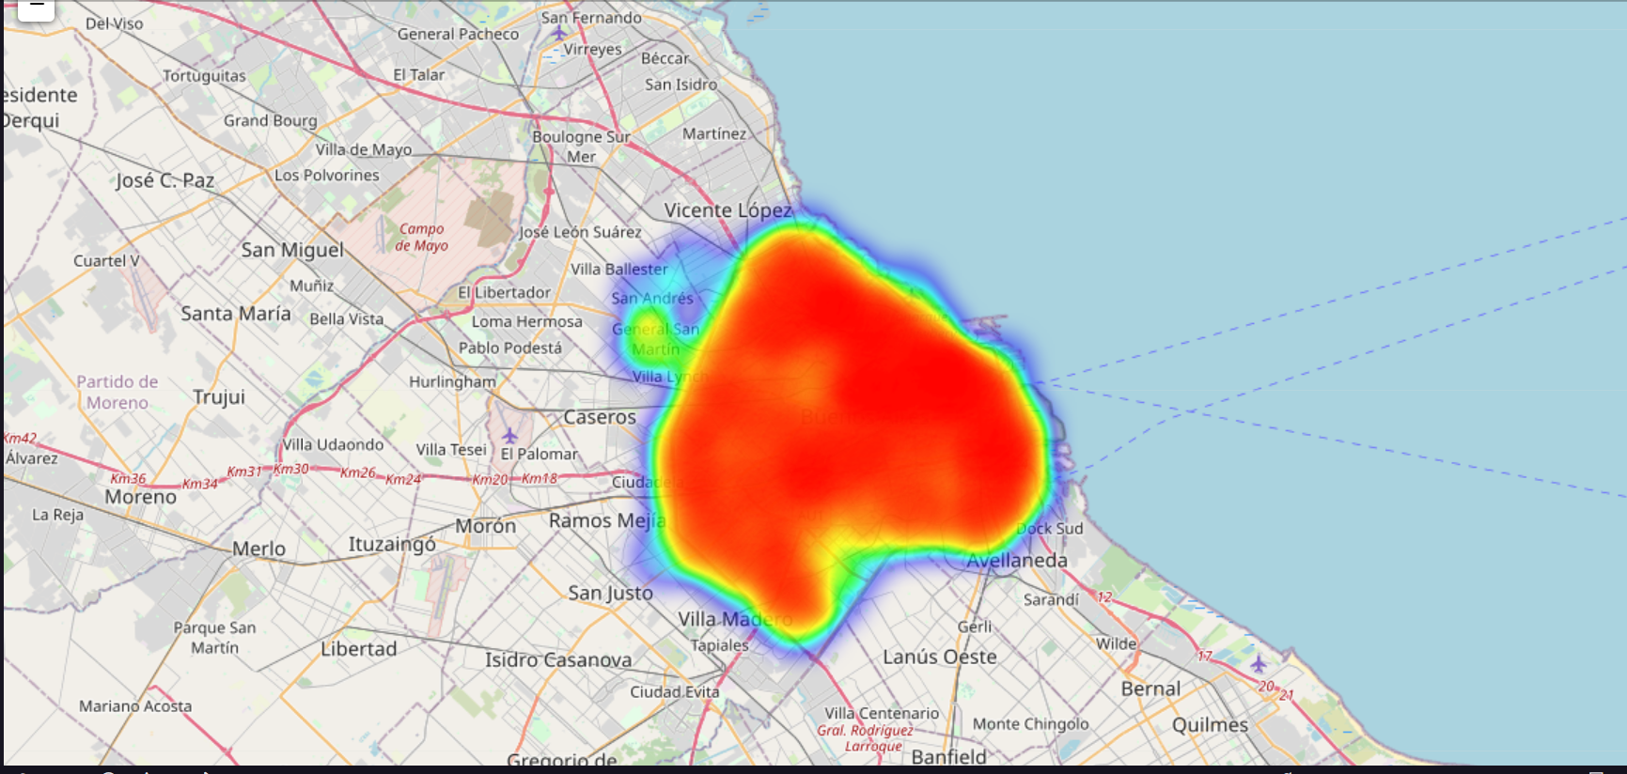
Mapa de Calor

Slide 12
Análise por tipo
Analisando os dados por tipo do imóvel.

Slide 13
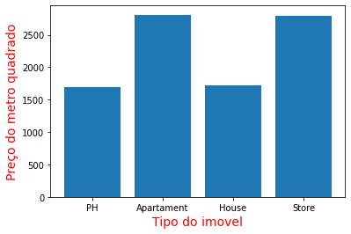
Média por tipo de imóvel

Slide 14
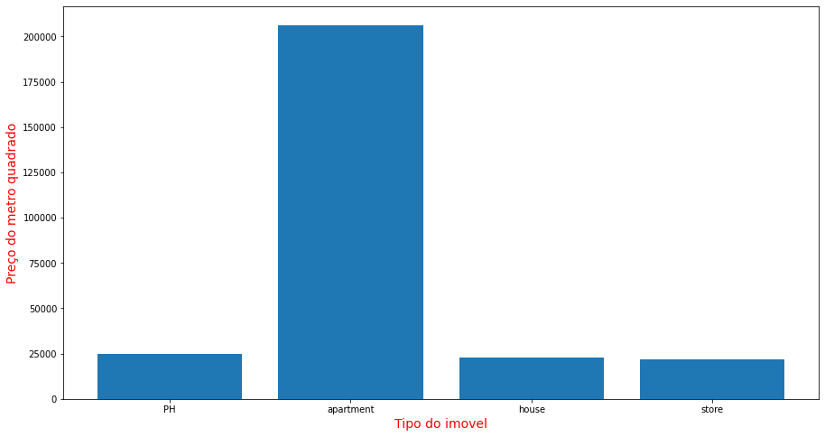
Máxima por tipo de imóvel

Slide 15
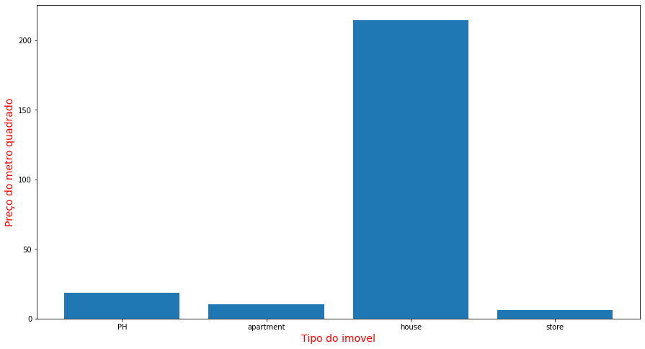
Mínimo por tipo de imóvel

Slide 16
Os melhores
Os melhores imóveis para investimento.

Slide 17
Gráfico

Slide 18

Resumo
Com o PowerPoint, você pode criar apresentações e compartilhar seu trabalho com outras pessoas em qualquer lugar. Digite o texto que quiser para começar. Você também pode adicionar imagens, arte e vídeos neste modelo. Salve no OneDrive e acesse suas apresentações em seu computador, tablet ou telefone.

Slide 19


Obrigado

